Slide 1

Release Note Extension
Tự động hóa tài liệu phát hành từ Git commits

Slide 2

Vấn đề: Viết Release Notes là gánh nặng
Tốn thời gian
Dễ sai sót
Không nhất quán
Đội ngũ dành 2-4 giờ mỗi lần phát hành để tổng hợp và viết release notes
Phụ thuộc vào ký ức và ghi chép, dẫn đến thông tin thiếu sót hoặc không chính xác
Mỗi người viết theo phong cách riêng, khó theo dõi và so sánh giữa các phiên bản
Speaker Notes: "Khi hỏi các đội phát triển, phần lớn đều than phiền về việc viết release notes. Đây là công việc bắt buộc nhưng không mang lại giá trị trực tiếp. Nó chiếm thời gian quý giá mà lẽ ra có thể dùng để phát triển tính năng hoặc fix bug."

Slide 3

Giải pháp: Release Note Extension
Automatically Generated
Tạo release notes tự động từ Git commits trong giây lát
AI-Powered Summaries
Tổng hợp nội dung commit thành mô tả dễ hiểu bằng AI
Customizable Templates
Thiết kế format release notes phù hợp với từng dự án
Speaker Notes: "Release Note Extension là một công cụ phát triển để tự động hóa toàn bộ quy trình tạo release notes. Nó kết nối với Git repository của bạn, phân tích các commits, và tạo ra release notes chuyên nghiệp chỉ trong vài giây."

Slide 4
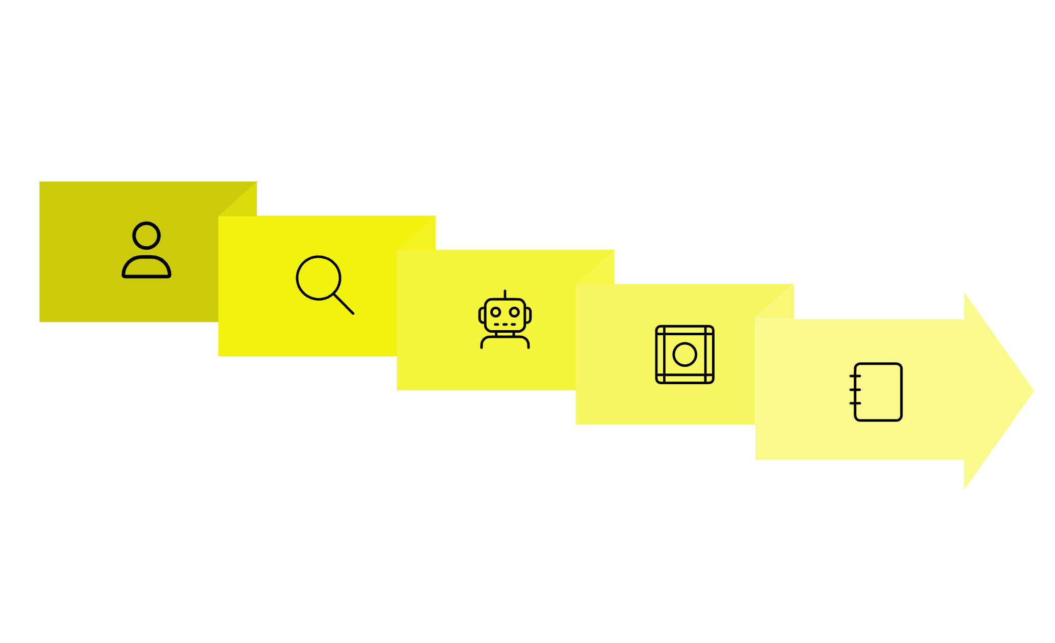
Cách hoạt động
Commits Git
Tổng hợp AI
Release Notes
Phân tích
Áp mẫu
01
02
03
Phân tích Commits
Trích xuất Thông tin
Tổng hợp bằng AI
Đọc và parse tất cả commits từ lần phát hành trước
Lấy ra issue IDs, tags, và nội dung mô tả từ mỗi commit
Sử dụng AI để tổng hợp thành mô tả ngắn gọn, dễ hiểu
04
05
Áp dụng Template
Xuất kết quả
Định dạng theo template đã cấu hình sẵn
Tạo ra release notes hoàn chỉnh để review hoặc publish
Speaker Notes: "Quy trình này chạy hoàn toàn tự động. Bạn chỉ cần cấu hình một lần, sau đó mỗi lần phát hành, extension sẽ tự động tạo release notes cho bạn."

Slide 5
Tính năng chính
Tổng hợp bằng AI
Hệ thống Template
Sử dụng AI để tạo mô tả tự nhiên từ commit messages, giúp release notes dễ đọc và chuyên nghiệp
Thiết kế template tùy chỉnh cho từng dự án, team, hoặc platform. Hỗ trợ nhiều format như Markdown, HTML, JSON
Tích hợp CI/CD
Lọc và Nhóm
Chạy tự động trong pipeline, tạo release notes mỗi lần release mà không cần tương tác
Tự động phân loại commits theo type (feature, fix, chore, docs), tags, hoặc issue IDs
Speaker Notes: "AI summary giúp biến commit messages thô thành mô tả dễ hiểu. Template system cho phép bạn tạo format release notes phù hợp với từng dự án. CI/CD integration đảm bảo release notes luôn được tạo mỗi lần release."

Slide 6

So sánh: Manual vs. Automated
Manual Process
Automated Process
2-4 giờ cho mỗi release
Phụ thuộc vào memory và notes
Không nhất quán về format
Có thể bị thiếu sót
Cần effort mỗi lần
10-30 giây cho mỗi release
Tự động từ Git history
Format nhất quán
Đầy đủ, không thiếu sót
Zero effort sau setup
Speaker Notes: "Sự khác biệt về thời gian là rõ ràng. Với manual process, team của bạn mất 2-4 giờ mỗi lần release. Với automated process, chỉ mất 10-30 giây. Nếu release 4 lần/tháng, team có thể tiết kiệm 8-16 giờ/tháng."

Slide 7




Kiến trúc kỹ thuật
Git Client
Parser Engine
Query commits và metadata từ repository
Parse commit messages, extract issues, tags, và categories
AI Processor
Template Engine
Tổng hợp mô tả bằng AI và post-process
Áp dụng template và xuất ra format yêu cầu
Speaker Notes: "Kiến trúc được thiết kế để dễ mở rộng. Git Client chịu trách nhiệm query commits. Parser Engine parse commit messages theo convention của team. AI Processor tổng hợp mô tả. Template Engine áp dụng format cuối cùng."

Slide 8
Thách thức kỹ thuật và Giải pháp
Vấn đề: Performance với Repos lớn
Vấn đề: Rate Limit từ Git APIs
Vấn đề: Memory với Repos lớn
Repos với hàng nghìn commits làm chậm process
API calls bị giới hạn, đặc biệt với GitLab và Bitbucket
Load tất cả commits vào memory có thể gây OOM
Giải pháp: Caching layer, query commits theo range, parallel processing
Giải pháp: Exponential backoff, retry logic, và batch requests
Giải pháp: Streaming processing, process commits theo batch
Speaker Notes: "Performance là thách thức lớn nhất. Với repos có hàng nghìn commits, việc query và parse có thể chậm. Chúng tôi đã implement caching, parallel processing, và streaming để giải quyết vấn đề này."

Slide 9

Đường đi tương lai
1
Q2 2024
Support GitLab và Bitbucket APIs
2
Q3 2024
Web dashboard cho release notes
3
Q4 2024
Integrations với Slack, Teams, và Jira
4
2025
AI suggestions cho commit messages
Speaker Notes: "Đây là roadmap ngắn hạn. Sắp tới sẽ hỗ trợ thêm GitLab và Bitbucket. Sau đó là web dashboard để xem release notes. Rồi tích hợp với các tools như Slack, Teams, Jira. Trong tương lai, AI sẽ suggest commit messages khi bạn code."

Slide 10


Bắt đầu ngay hôm nay
Install Extension
Configure Template
Automate Releases
Thêm vào IDE hoặc CI/CD pipeline của bạn
Thiết kế format release notes phù hợp với team
Integrate vào pipeline và tận hưởng
Liên hệ để có demo tùy chỉnh cho team của bạn
Speaker Notes: "Việc setup rất đơn giản. Chỉ cần install extension, configure template, và integrate vào pipeline. Team của bạn sẽ bắt đầu tiết kiệm thời gian ngay lập tức. Liên hệ để có demo tùy chỉnh."

